Slide 1
BASE DE DADOS
BASE DE DADOS
SQL
Teóricas- Práticas

Slide 2
Conceitos base
Universo ou Domínio de Discurso, UoD: parte do mundo real que é relevante para o sistema, conjunto das entidades relevantes
Base de dados: conjunto de ficheiros que armazenam/persistem os dados necessários à operação de um sistema informático organizados/estrutrados/modelados de forma a tornar a sua manipulação eficiente atendendo à utilização esperada
SGBD – Sistema de Gestão de Bases de Dados: aplicação que permite gerir/manipular os ficheiros da base de dados (Oracle, MySQL, MS SQL Server, PostgreSQL, ...)
Base de dados relacional: base de dados que organiza os dados em tabelas/relações e associações entre elas. Particularmente adequado a sistemas transacionais caracterizados pelo elevado número de acessos pontuais, i.e., taxas de atualização elevadas manipulando um número reduzido de registos em cada transação/operação

Slide 3
Conceitos base
SQL – Structured Query Language: linguagem padrão para acesso e manipulação de uma base de dados relacional
SQL é composto, no essencial, por 10 instruções base que normalmente se agrupam em três conjuntos: DDL, DML e DCL
DDL – Data Definiton Language (create, alter, drop)
DML – Data Manipulation Language (insert, update, delete, select)
DCL – Data Control Language (grant, revoke, deny)
A DML inclui quatro instruções que permitem manipular os dados:
insert - inserir registos na base de dados
update – atualizar atributos de registos
delete – remover registos
select – consultar a base de dados, selecionar dados

Slide 4
SQL-DML (Data Manipulation Language)
SELECT [ ALL | DISTINCT ] <select_list>
FROM <table_list>
[WHERE <where_expression>]
[GROUP BY <group by_list>]
[HAVING <having_expression>]
[ORDER BY <order by_list> [DESC|ASC]]
<select_list> := { * | { table_name | view_name | table_alias }.* | { column_name expression }, [, …n]}
<table_list> := { table_name | view_name | table_alias } [, …n]}
<where _expression> := Qualquer expressão booleana envolvendo expressões, colunas ou constantes
<group by_list> := { table_name | view_name | table_alias }.* | { column_name expression }, [, …n]
<having_expression> := Qualquer expressão booleana envolvendo expressões, colunas ou constantes, mas que estejam envolvidas na <groupby_list>
< orderby_list> := { table_name | view_name | table_alias }.* | { column_name | <index> }, [, …n]
<index> := Pode tomar valores de 1 até ao nº de colunas na select_list

Slide 5
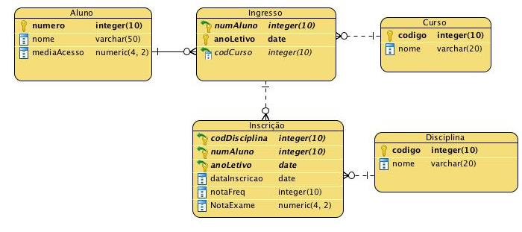
Consultas de dados numa BDR
Dado o UoD/domínio “inscrições em disciplinas” representado pelo seguinte modelo de dados relacional:
curso(codigo, nome)
aluno(numero, nome, mediaAcesso)
disciplina(codigo, nome)
ingresso(numAluno, anoLetivo, codCurso)
inscricao(codDisciplina, numAluno, anoLetivo, dataInscricao, notaFreq, notaExame)

Slide 6
NULL
Representa algo que não se conhece
Ex.1
Select * from Alunos
Where Telefone = NULL --------→ Errado
Ex.2
Select * from Alunos
Where Telefone IS NULL --------→ Correcto
Função IsNull / NVL Sqlserver / Oracle
Select IsNull(Telefone,’Não tem’) From alunos
Select NVL(Telefone,’Não tem’) From alunos

Slide 7
Consultas de dados numa BDR
Nome dos cursos;
Código e nome das disciplinas;
Nome dos alunos com media de acesso superior ou igual a 14 valores;
Nota do aluno 1164233 na disciplina BDDAD em 2016-17; a nota de frequência vale 60% da nota final e a nota de exame o restante;
Nota do aluno Isabel Antónia na disciplina BDDAD em 2016-17;
Nome dos alunos por ordem alfabética
Nome dos alunos por ordem numérica decrescente

Slide 8
Exercício
SELECT [ ALL | DISTINCT ] <select_list>
FROM <table_list>
[WHERE <where_expression>]
[ORDER BY <order by_list> [DESC|ASC]]
Resolver as consultas anteriores

Slide 9
Operadores de agregação
COUNT ([DISTINCT] A): O número de valores (únicos) na coluna A
SUM ([DISTINCT] A): A soma de todos os valores (únicos) de A
AVG ([DISTINCT] A): A média de todos os valores (únicos) de A
MAX (A). O valor máximo existente na coluna A
MIN (A). O valor mínimo existente na coluna A

Slide 10
Join
SELECT table1.column, table2. column
FROM table1, table2
WHERE table1. column1 = table2. column2
SELECT table1.column, table2. column
FROM table1 INNER JOIN table2
ON table1. column1= table2. column2;
SELECT table1.column, table2.column
FROM table1
[LEFT|RIGHT|FULL OUTER JOIN table2
ON (table1.column1 = table2.column2)]
Table1. column1 = table2. column2 é a condição que une (ou relaciona) as tabelas.

Slide 11
Tipos de Join
Inner joins
Outer joins
Left
Full
Right
retorna apenas linhas correspondentes
retorna todas as linhas correspondentes, além de linhas não correspondentes de uma ou de ambas as tabelas.

Slide 12
Consultas de dados numa BDR
Nota do aluno Isabel Antónia na disciplina Bases de Dados em 2016-17;
Lista de alunos e respetivas classificações de frequência, exame e final, na disciplina Bases de Dados em 2016-17. As notas que ainda não tenham sido atribuídas a um determinado aluno devem ser indicadas com “---” ;
Maior média de acesso ao curso LEI no ano letivo 2016-17;
Média das notas de frequência da disciplina de Bases de Dados em 2016-17
Nome dos cursos que, em 2016-17, têm média da nota de exame superior à média das notas de frequência
Histograma das notas de frequência de todos ao alunos do curso de Licenciatura em Engenharia Informática

